Slide 1

Prescribe el futuro.
Diseña el acceso.
Soluciones Residencial BTS

Slide 2
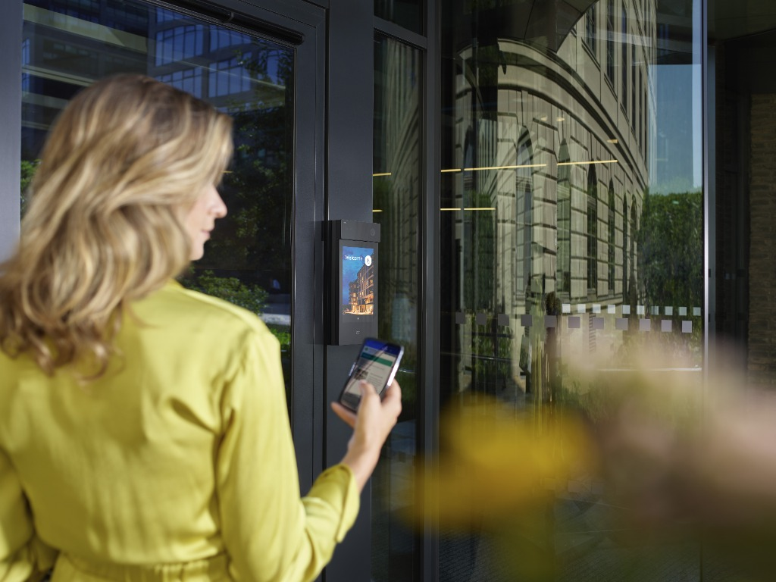
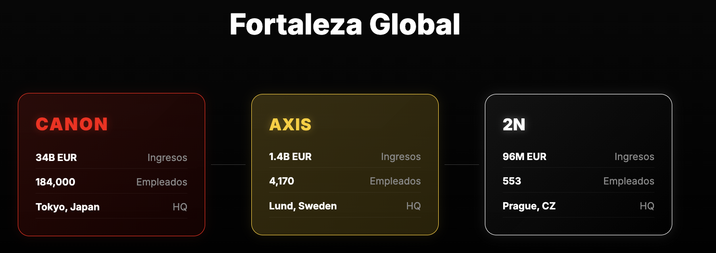
INNOVACIÓN EN NUESTRO ADN
2N es una empresa líder mundial en el desarrollo y fabricación de sistemas de control de acceso e intercomunicadores IP. Con sede en Praga y presencia global, nos dedicamos a crear soluciones que hacen la vida más segura y cómoda.

Slide 3

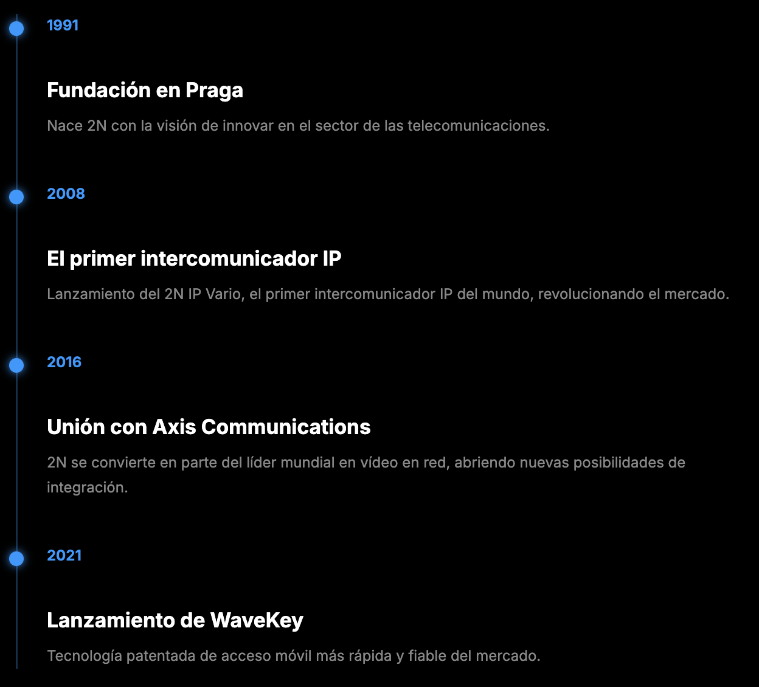

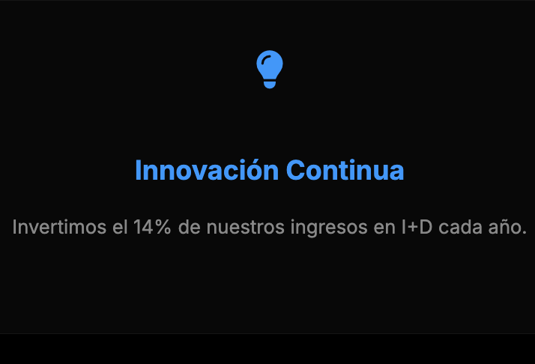

NUESTRA HISTORIA Y ALCANCE

Slide 4
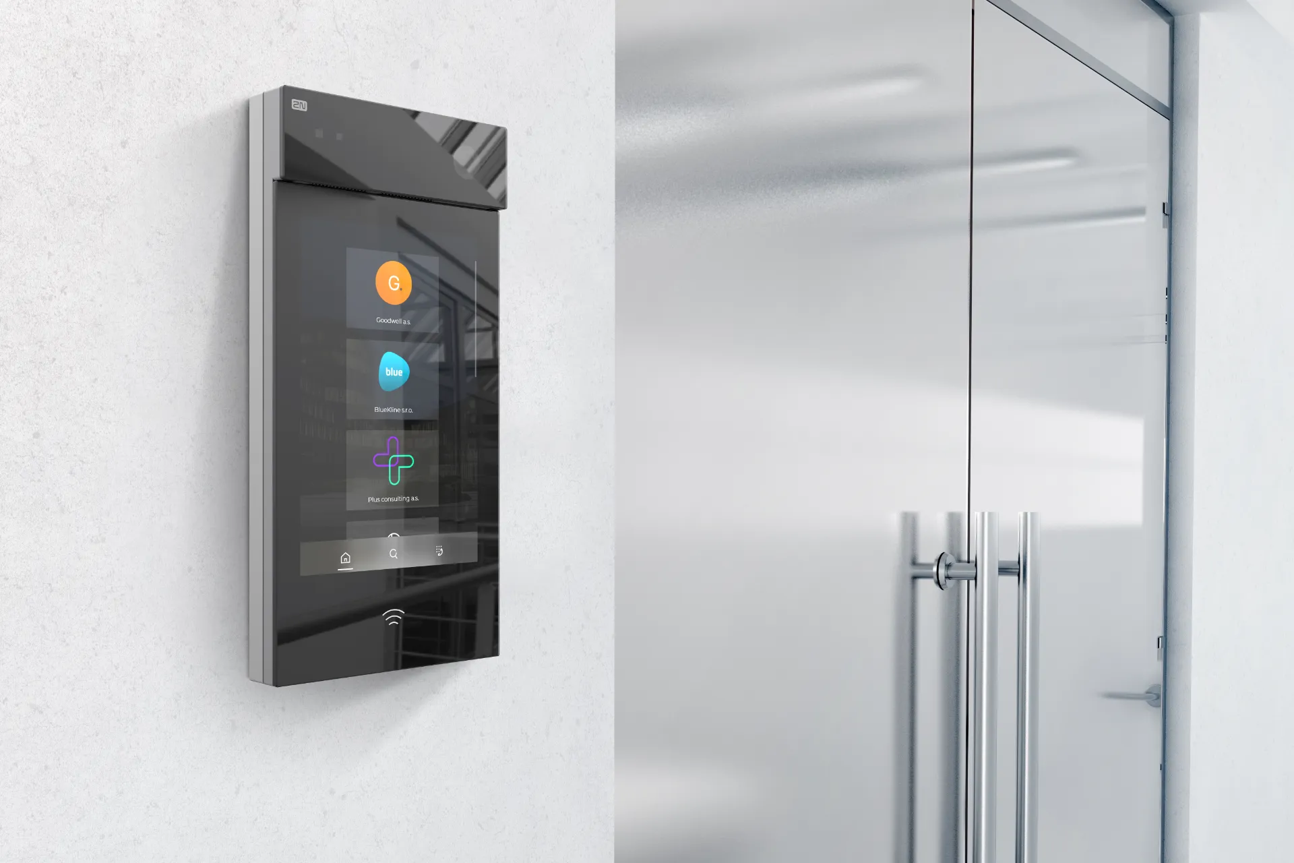
QUE APORTA 2N
La seguridad física y la ciberseguridad deben ir de la mano. En 2N, no solo diseñamos soluciones avanzadas de control de accesos y videoportero, sino que también garantizamos la protección de datos y comunicaciones frente a amenazas digitales.
Cifrado de extremo a extremo
Autenticación segura
Protección contra ataques
Firmware seguro y actualizaciones periódicas
Cumplimiento con normativas

Slide 5
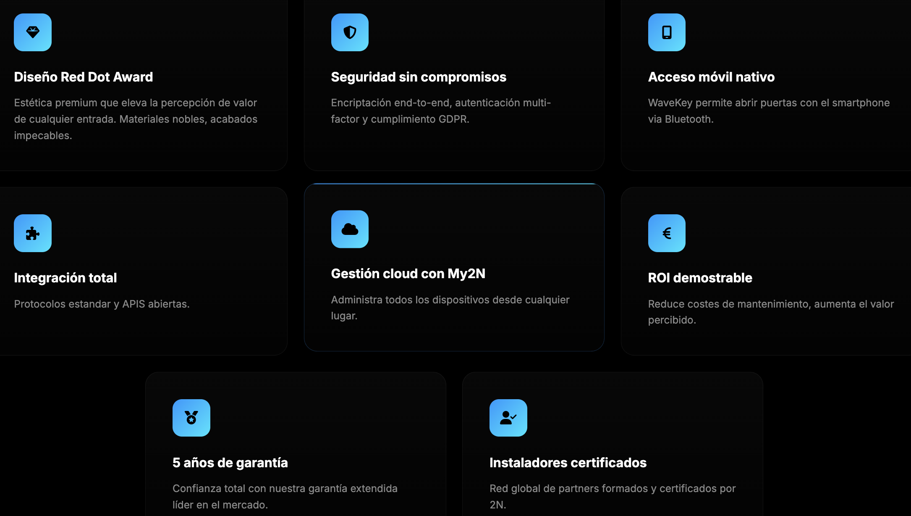
POR QUÉ 2N: La diferencia que eleva tu proyecto

